Slide 1

Projeto Rede Social RAJE
Prática Profissional em Análise e Desenvolvimento de Sistemas

Slide 2

Componentes do Grupo RAJE
Rita de Cassia Duarte Garcia TIA: 19000448
Aline de Oliveira Soares TIA: 19004346
Joni Welter Ramos TIA: 19005636
Edmilson Bispo dos Santos TIA: 19010291

Slide 3

Objetivos do Trabalho
Desenvolver um aplicativo de recomendação para Filmes, Séries e Livros, capaz de permitir acesso e participação dos colaboradores, de modo a prover interação com contribuições na forma de dicas e recomendações sobre filmes, séries e livros.

Slide 4

Funcionalidades Requeridas do Produto
Acesso via WEB
Dados em uma base de dados SQL
Aplicação hospedada em Cloud

Slide 5



Características do Produto

Slide 6
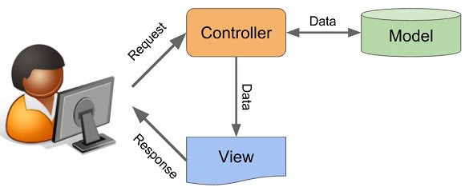
Decisões Arquiteturais
Padrão MVC

Slide 7

Persistência dos Dados
Base de dados SQL

Slide 8
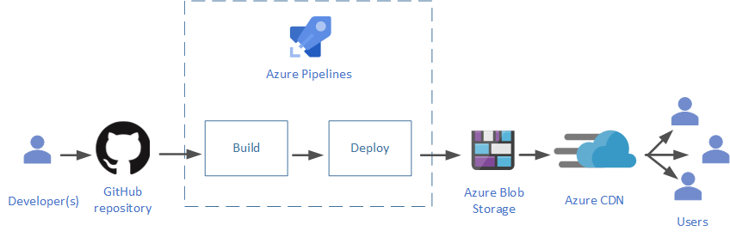
Implementação Contínua
GitHub + Azure

Slide 9

Segurança
Senha criptografada com hash
Validação do usuário por token JWT

Slide 10
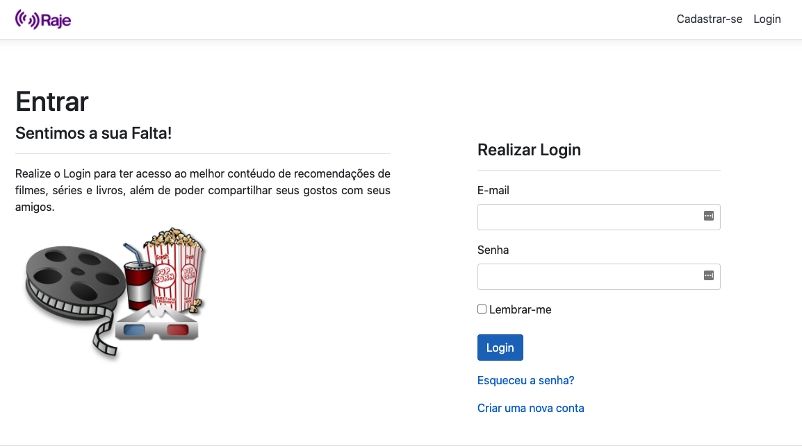
Apresentação do Sistema

Slide 11
OBRIGADO
RAJE

